Slide 1


Slide 2
https://nowosadecki.pl/pl/zawyja-syreny-alarmowe-na-terenie-calego-powiatu-nowosadeckiego
Zawyją syreny alarmowe na terenie całego powiatu nowosądeckiego – spokojnie będą to tylko ćwiczenia!
14 kwietnia 2026 r.
Trwają przygotowania do ćwiczeń z zakresu ochrony ludności i obrony cywilnej „Uważni na dźwięk 2026!”, które odbędą się 21 kwietnia. W tym dniu w całym powiecie nowosądeckim zawyją syreny alarmowe, a w wybranych szkołach młodzież przećwiczy ewakuację. Celem ćwiczeń będzie sprawdzenie funkcjonowania Systemu Wykrywania, Ostrzegania i Alarmowania.
W Starostwie Powiatowym odbyło się spotkanie organizacyjne przedstawicieli gmin, Państwowej Straży Pożarnej z pracownikami Powiatowego Centrum Zarządzania Kryzysowego. Obecni byli m.in.zastępca Komendanta Miejskiego PSP bryg. Konrad Gurgul, radny powiatowy Janusz Cabak oraz zastępca dyrektora Wydziału Edukacji, Kultury i Sportu Stanisław Banach.
Podczas ćwiczeń 21 kwietnia sprawdzone zostanie funkcjonowanie 85 syren alarmowych, które znajdują się na remizach Ochotniczych Straży Pożarnych. Syreny zostaną uruchomione z poziomu Stanowiska Kierowania Komendanta Miejskiego Państwowej Straży Pożarnej w Nowym Sączu. Ocenie zostanie poddane również działanie przekazywania informacji poprzez m.in. Regionalny System Ostrzegania (RSO) i Alert RCB.
Do ćwiczeń zostaną zaangażowane jednostki Ochotniczych Straży Pożarnych, które aplikacyjnie, w momencie uruchomienia sygnału alarmowego będą miały za zadanie przekazanie poprzez megafony na samochodach ratowniczych informacji dla mieszkańców o zagrożeniu. Do dyrektorów szkół zostaną wysłane SMS-y o rozpoczęciu ćwiczeń, a następnie odbędzie się ewakuacja młodzieży.
Przypominamy! Sygnał alarmowy o wystąpieniu zagrożenia to 3 minutowy modulowany dźwięk, a odwołanie alarmu (koniec zagrożenia) to 3 minutowy dźwięk ciągły.

Slide 3
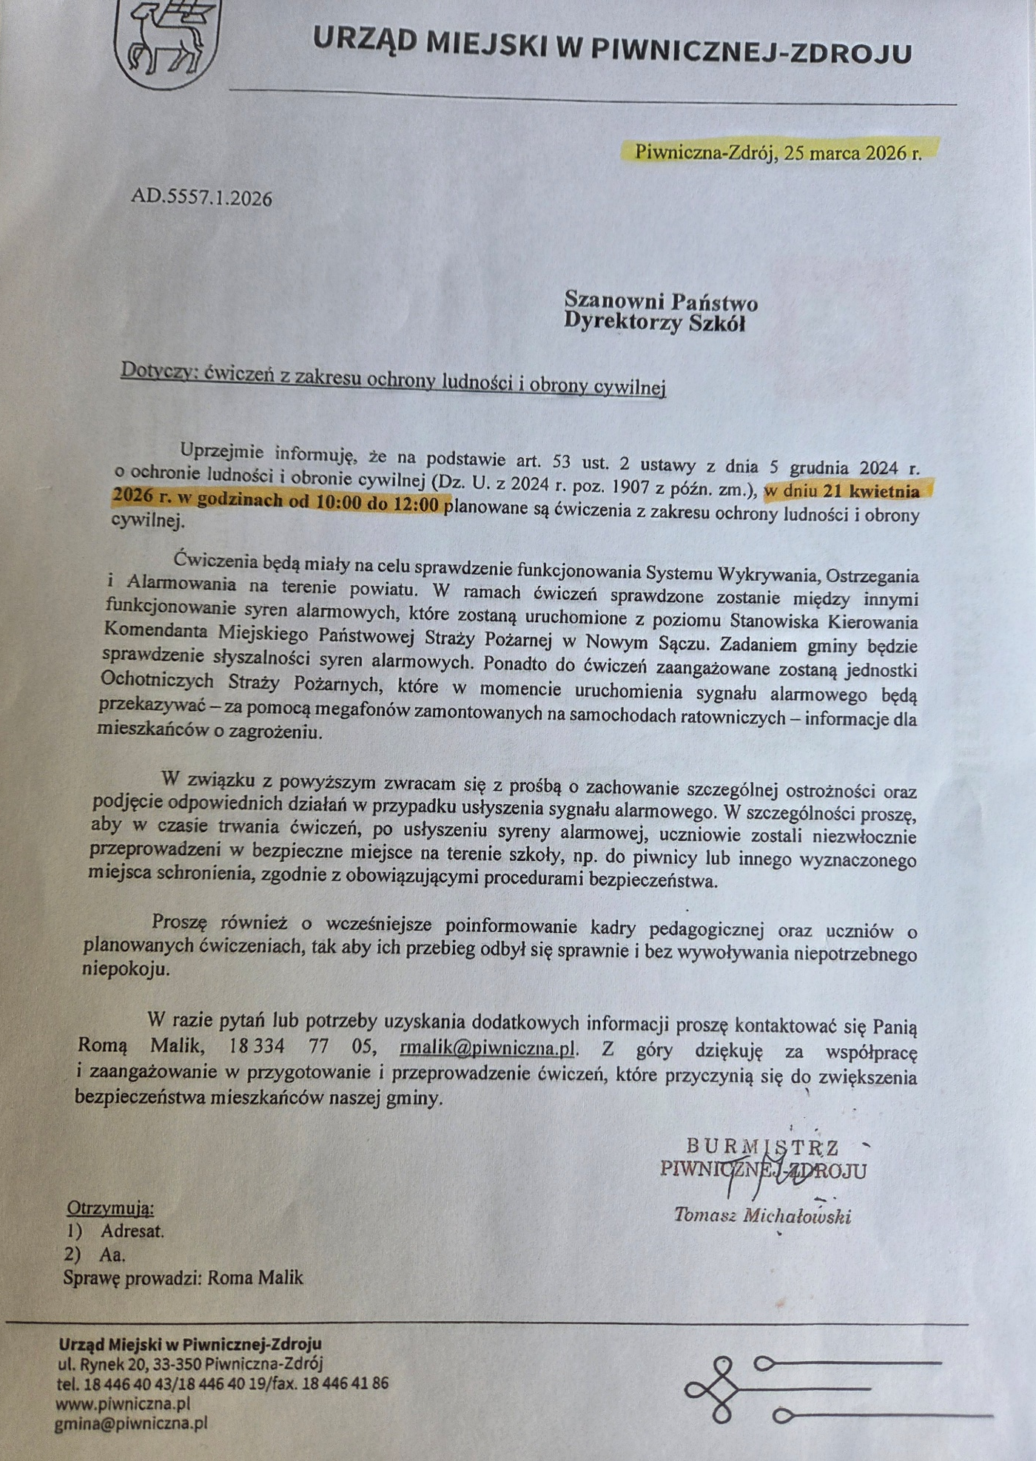
dotyczy : ćwiczeń z zakresu ochrony ludności i obrony cywilnej

Slide 4


Slide 5
Ćwiczenia z zakresu ochrony ludności i obrony cywilnej
18.04.2026 r.
W dniu 21 kwietnia 2026 r. (wtorek) w godzinach 10:00–12:00 na terenie powiatu nowosądeckiego odbędą się ćwiczenia z zakresu ochrony ludności i obrony cywilnej.
W ramach ćwiczeń planowane jest uruchomienie syren alarmowych w celu sprawdzenia systemu ostrzegania.
W naszej szkole zostanie przeprowadzona próbna ewakuacja do wyznaczonych miejsc bezpiecznych oraz krótkie przypomnienie zasad zachowania w sytuacjach zagrożenia.
Prosimy o zachowanie spokoju – są to wyłącznie działania szkoleniowe.

Slide 6

„Gdzie się ukryć” – praktyczne narzędzie zwiększające bezpieczeństwo obywateli
„Gdzie się ukryć” to nowoczesne i przyjazne narzędzie, które może posiadać każdy obywatel. Zostało zaprojektowana z myślą o prostocie i skuteczności: wystarczy telefon komórkowy typu smartfon by w sytuacji nagłego zagrożenia – np. bardzo silnego wiatru czy potencjalnych zagrożenie środkami napadu powietrznego – szybko odnaleźć najbliższe Punkty Schronienia (PS) oraz uruchomić nawigację na mapie. Co ważne, po wcześniejszym pobraniu danych aplikacja działa również w trybie offline.
Czym jest „Gdzie się ukryć” i czym są Punkty Schronienia?
„Gdzie się ukryć” zawiera informacje o miejscach przydatnych do tymczasowego schronienia ludności. Punkty Schronienia – to istniejące obiekty budowlane lub ich części, które podnoszą bezpieczeństwo w chwili zagrożenia. Takie jak przejścia podziemne, tunele, stacje metra, garaże podziemne i inne podobne miejsca. Nie są to nowe budowle – aplikacja wykorzystuje infrastrukturę, która już istnieje.
Aplikacja nie pokazuje schronów - czyli obiektów o najwyższej kategorii ochronnej. PSP wspólnie przedstawicielami nadzoru budowlanego sprawdza obiekty uznawane za budowle ochronne, funkcjonujące przed wejściem w życie ustawy o ochronie ludności i obronie cywilnej. W Polsce wytypowano ok. 2 tys. obiektów, które będą dostosowywane do wymagań najwyższej kategorii ochronnej (takich jak: schrony, ukrycia, miejsca doraźnego schronienia). To proces, który trwa.
Obecnie w rejestrze (aplikacji) znajduje się około 70 tys. obiektów - punktów schronienia (obiektów bez potrzeby dostosowania), po przeprowadzonym rozpoznaniu. Liczba ta może się zmieniać w toku weryfikacji oraz dalszego wprowadzania informacji przez upoważnione organy i podmioty ochrony ludności.
Jak to działa dla obywatela?
Dostęp: przez Internet (strona/aplikacja) oraz offline (podstawowe dane zapisane w telefonie po pobraniu paczki gminy).
Prosty schemat: Znajdź najbliższe miejsce → zobacz na mapie → włącz prowadzenie.
Zrozumiałe komunikaty ułatwiają szybkie dotarcie do PS.
Stały rozwój i otwartość na opinie
Aplikacja będzie stale rozwijana – planowane są nowe funkcje i jeszcze lepszy dostęp do aktualnych informacji. Zachęcamy do przekazywania opinii i sugestii, które pomogą dopasowywać narzędzie do realnych potrzeb mieszkańców.
Pobierz i skonfiguruj
Dostęp jest bezpłatny. Już teraz zachęcamy do odwiedzenia strony: gdziesieukryc.pl. W kolejnych tygodniach będzie dostępna także w sklepach aplikacyjnych.
Materiały
PORADNIK BEZPIECZEŃSTWA - PRZECZYTAJ, PRZEĆWICZ I PODAJ DALEJ

Slide 7
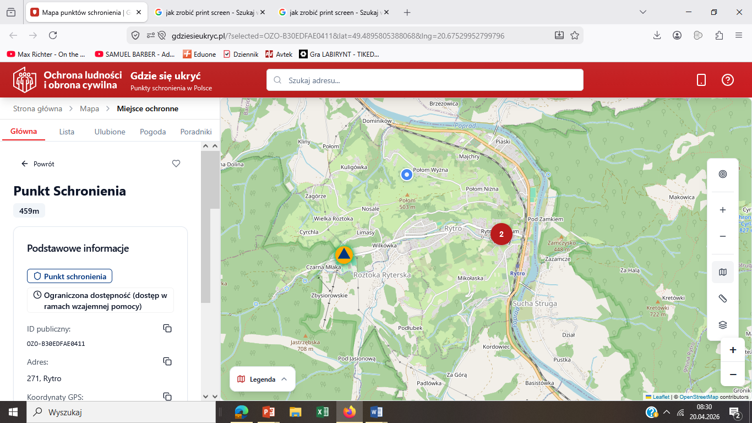

Slide 8
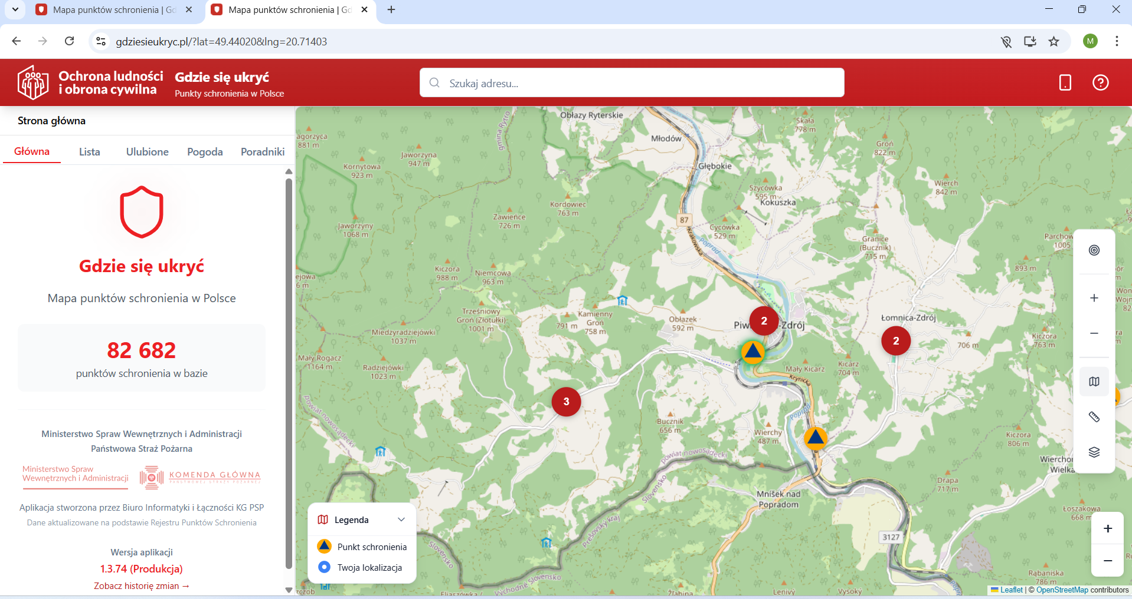
https://gdziesieukryc.pl/?lat=49.44020&lng=20.71403

Slide 9


Slide 10


Slide 11
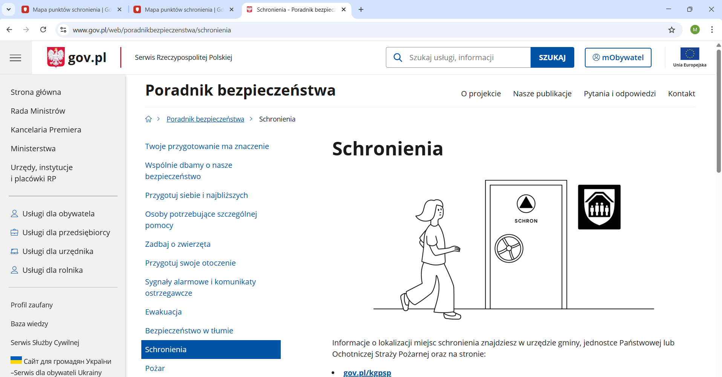

Slide 12
Plan ewakuacji na wypadek ochrony ludności
i obrony cywilnej w Szkole Podstawowej
w Głębokiem
PODSTAWA PRAWNA EWAKUACJI
USTAWA
z dnia 5 grudnia 2024 r.
o ochronie ludności i obronie cywilnej1
Przydział obowiązków i organizacja działania podczas ewakuacji w szkole
Dyrektor szkoły
Podejmuje decyzję o ewakuacji.
Nakazuje ogłoszenie alarmu i powiadomienie specjalistycznych służb ratowniczych.
Organizuje i kieruje akcją ratowniczą (ewakuacją).
Określa miejsce ewakuacji ludzi i ewakuowanego mienia.
Nakazuje uruchomienie elementów zabezpieczenia procesu ewakuacji, w szczególności: otwarcie wyjść ewakuacyjnych, ochronę dokumentacji szkoły, wyłączenie zasilania instalacji elektrycznej.
Współdziała ze specjalistycznymi służbami ratowniczymi.

Slide 13
Sekretariat szkoły
Zgodnie z decyzją Dyrektora szkoły.
Alarmuje niezwłocznie osoby będące w obiekcie szkoły i strefie zagrożenia.
Powiadamia konserwatora i personel pomocniczy szkoły.
Nadzoruje zabezpieczenie (ewakuację) ważnego mienia, dokumentów, urządzeń, pieczęci (sejf) itp.
Konserwator:
Wyłącza główne zasilanie elektryczne obiektu i składa meldunek o wykonaniu zadania kierującemu ewakuacją.
Personel techniczny (woźne, sprzątaczki)
Wstrzymuje wejście na teren szkoły.
Otwiera pozostałe drzwi ewakuacyjne szkoły.

Slide 14
Nauczyciele:
Odpowiadają za bezpieczeństwo uczniów, z którymi mają lekcję w momencie wszczęcia alarmu. Nie oddalają się od swojej grupy pod żadnym pozorem i są bezwzględni w egzekwowaniu posłuchu i dyscypliny.
Przez chwilę – oczekują przy uchylonych drzwiach klasowych na przekazywaną sygnałem alarmowym informację o rodzaju i miejscu zagrożenia.
Nakazują uczniom pozostawienie wszystkich rzeczy osobistych w klasie (teczki, zeszyty).
Dokonują przeliczenia uczniów przed opuszczeniem klasy i wyprowadzają ich parami na miejsce ewakuacji zabierając tylko dziennik lekcyjny (laptop)
W wyznaczonym miejscu ewakuacji ponownie sprawdzają obecność uczniów, po czym niezwłocznie przekazują informacje o stanie osobowym uczniów Dyrektorowi Szkoły – o wszelkich różnicach powiadamiają kierującego ewakuacją.
Nauczyciele przebywający w pokoju nauczycielskim, którzy nie mają lekcji zabierają pozostałe dzienniki lekcyjne, przechodzą w kierunku poszczególnych wyjść ewakuacyjnych i pomagają w akcji ewakuacyjnej.

Slide 15
Uczniowie
Każdy uczeń przebywający w klasie na zajęciach lekcyjnych, po usłyszeniu alarmu ewakuacyjnego powinien bezwzględnie dostosować się do poleceń nauczyciela, w tym:
ustawić się w sposób uporządkowany (dwuszereg) w kierunku wyjścia z klasy,
na polecenie nauczyciela, bez paniki, żwawym krokiem (nie biegiem) w sposób uporządkowany udać się do wyjścia ewakuacyjnego,
niezwłocznie zgłaszać nauczycielowi o przypadkach szczególnych, np.: przekazać znane informacje o uczniach przebywających poza klasą (np. w toalecie), zgłaszać natychmiastowo przypadki zasłabnięcia, omdlenia itp.,
po wyjściu z obiektu szkoły ustawiać się w uporządkowanym szyku w miejscu ewakuacji.

Slide 16
Podstawowe zasady ewakuacji osób i mienia
Podstawowym obowiązkiem wszystkich osób przebywających w budynku w przypadku powstania zagrożenia, jest współpraca oraz bezwzględne podporządkowanie się poleceniom kierującego akcją ratowniczą. Osoby nie biorące udziału w akcji ratowniczej powinny ewakuować się najkrótszą oznakowaną drogą ewakuacyjną poza strefę objętą pożarem lub na zewnątrz budynku.
Dyrektor Szkoły
Joanna Jamrozowicz

